Slide 1
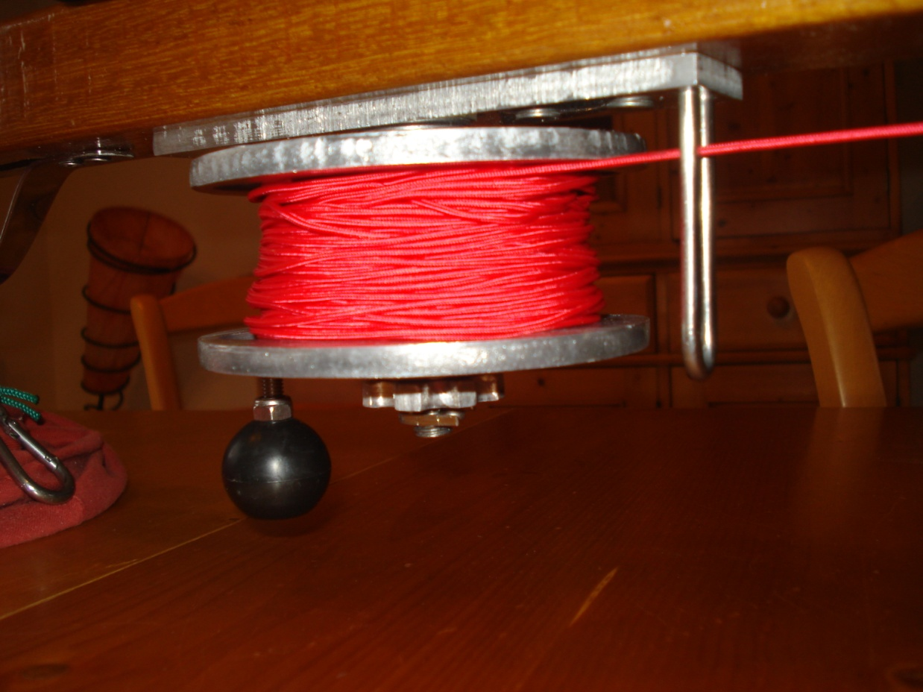
Fabrication d’un moulinet alu

Slide 2
Découper dans une tôle d’alu de 5 mm(ou 3 mm) 2 disques de 10 cm de diamètre percer le centre de chaque disques diam10.25 mm .Dessiner 4 quartiers égaux sur les 2 disques , percer au centre des diagonales a l’emporte pièce diamètre 20mm. Découper un morceau de tube alu 12/10 de 4.5 cm de long, fileter les 2 extrémités du tube. Visser les 2 disques sur le tube(avec un peu de frein filet)Percer le tube, au diamètre 4 mm sans traverser le tube (pour le passage du nœud dyneemA).

Slide 3
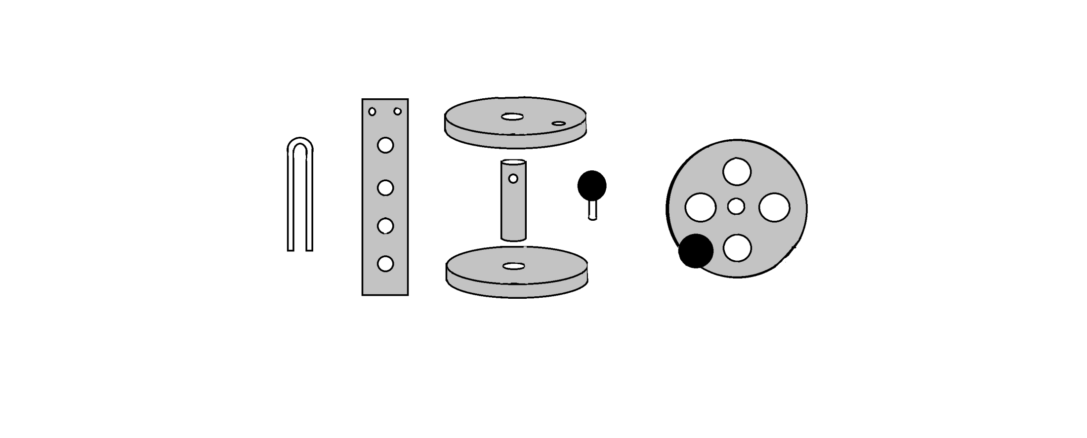

Slide 4
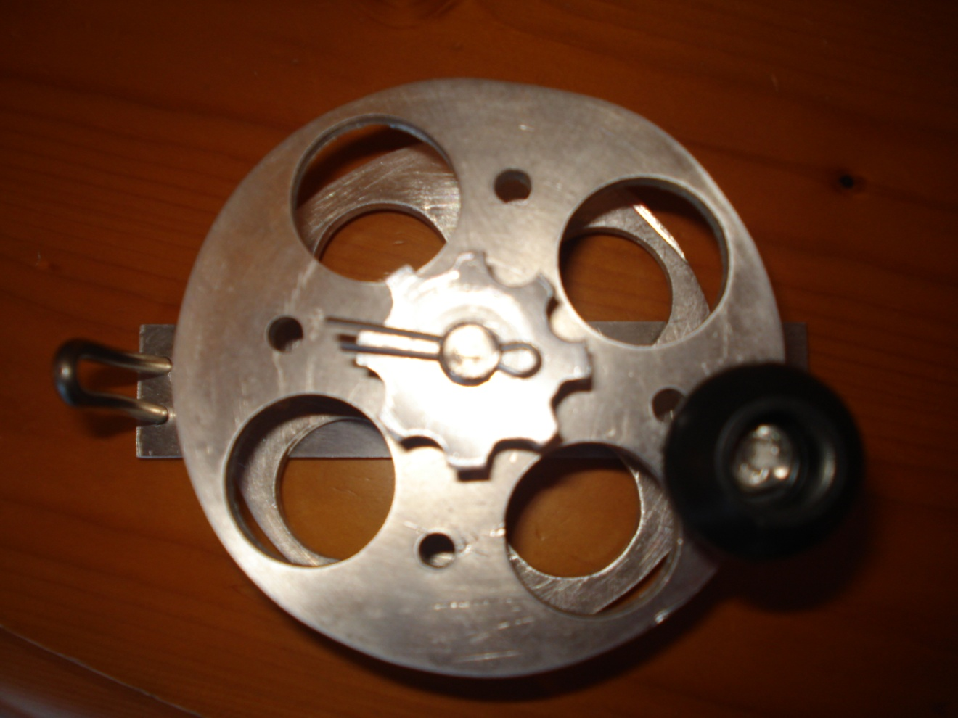
Pour la molette j’ai découpé avec un emporte pièce diam 40 mm un bout de tôle alu de 5 mm d’épaisseur. Je l’ai percé en son centre puis taraudé pour pouvoir le visser sur la tige inox. Après, il suffit de faire des perçages successifs tout au tour de la molette.

Slide 5
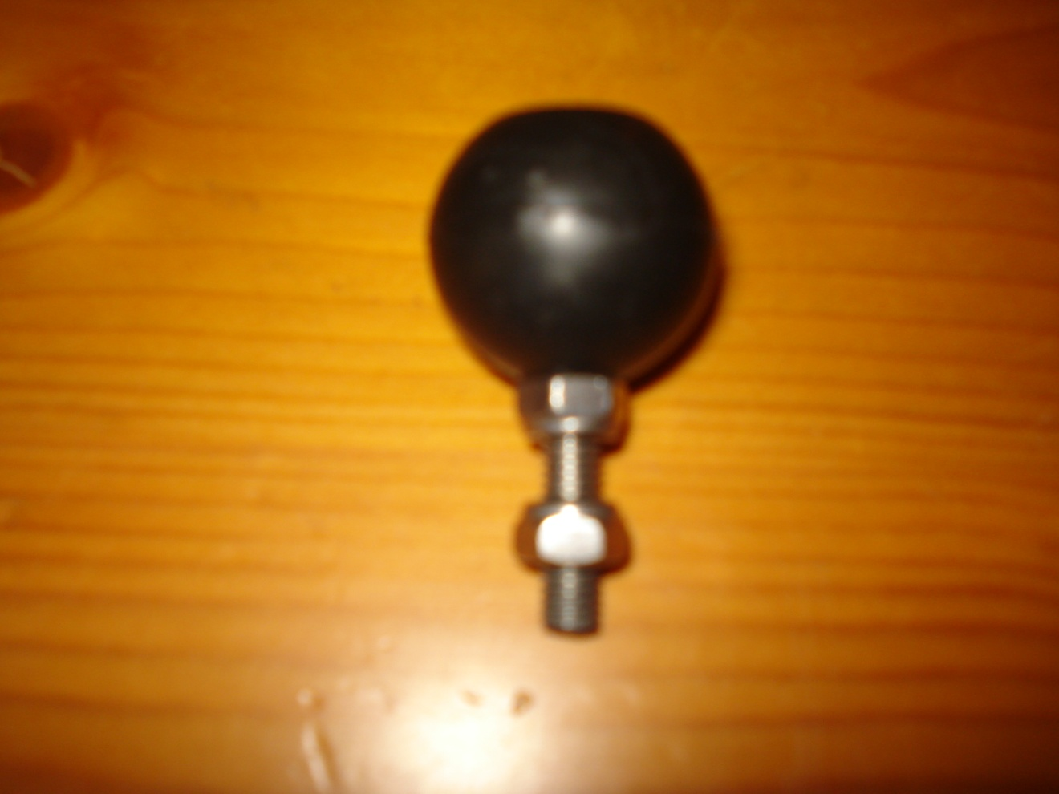
Manivelle faite avec une boule plastique percée de moitié en son centre, traversée par une vis inox diam 5 mm, un écrou frein par en dessous pour coincer la boule puis un autre écrou frein pour bloquer la vis sur le tambour, percer et tarauder pour recevoir la manivelle.

Slide 6
Découper une platine de 14 cm de long par 3 cm de large, percer au milieu un trou diamètre 9.5 mm, tarauder puis visser une tige inox diam 10 mm longueur 80 mm. Percer la tige inox pour le passage de la goupille de retenu du tambour. Percer des empreintes pour les vis de fixation. Percer 2 trous diam3.5 mm a l’extrémité de la platine puis enfoncer un u en inox diam 4 mm, de 5 cm de long dans les trous.(légèrement limés pour le passage en force )

Slide 7
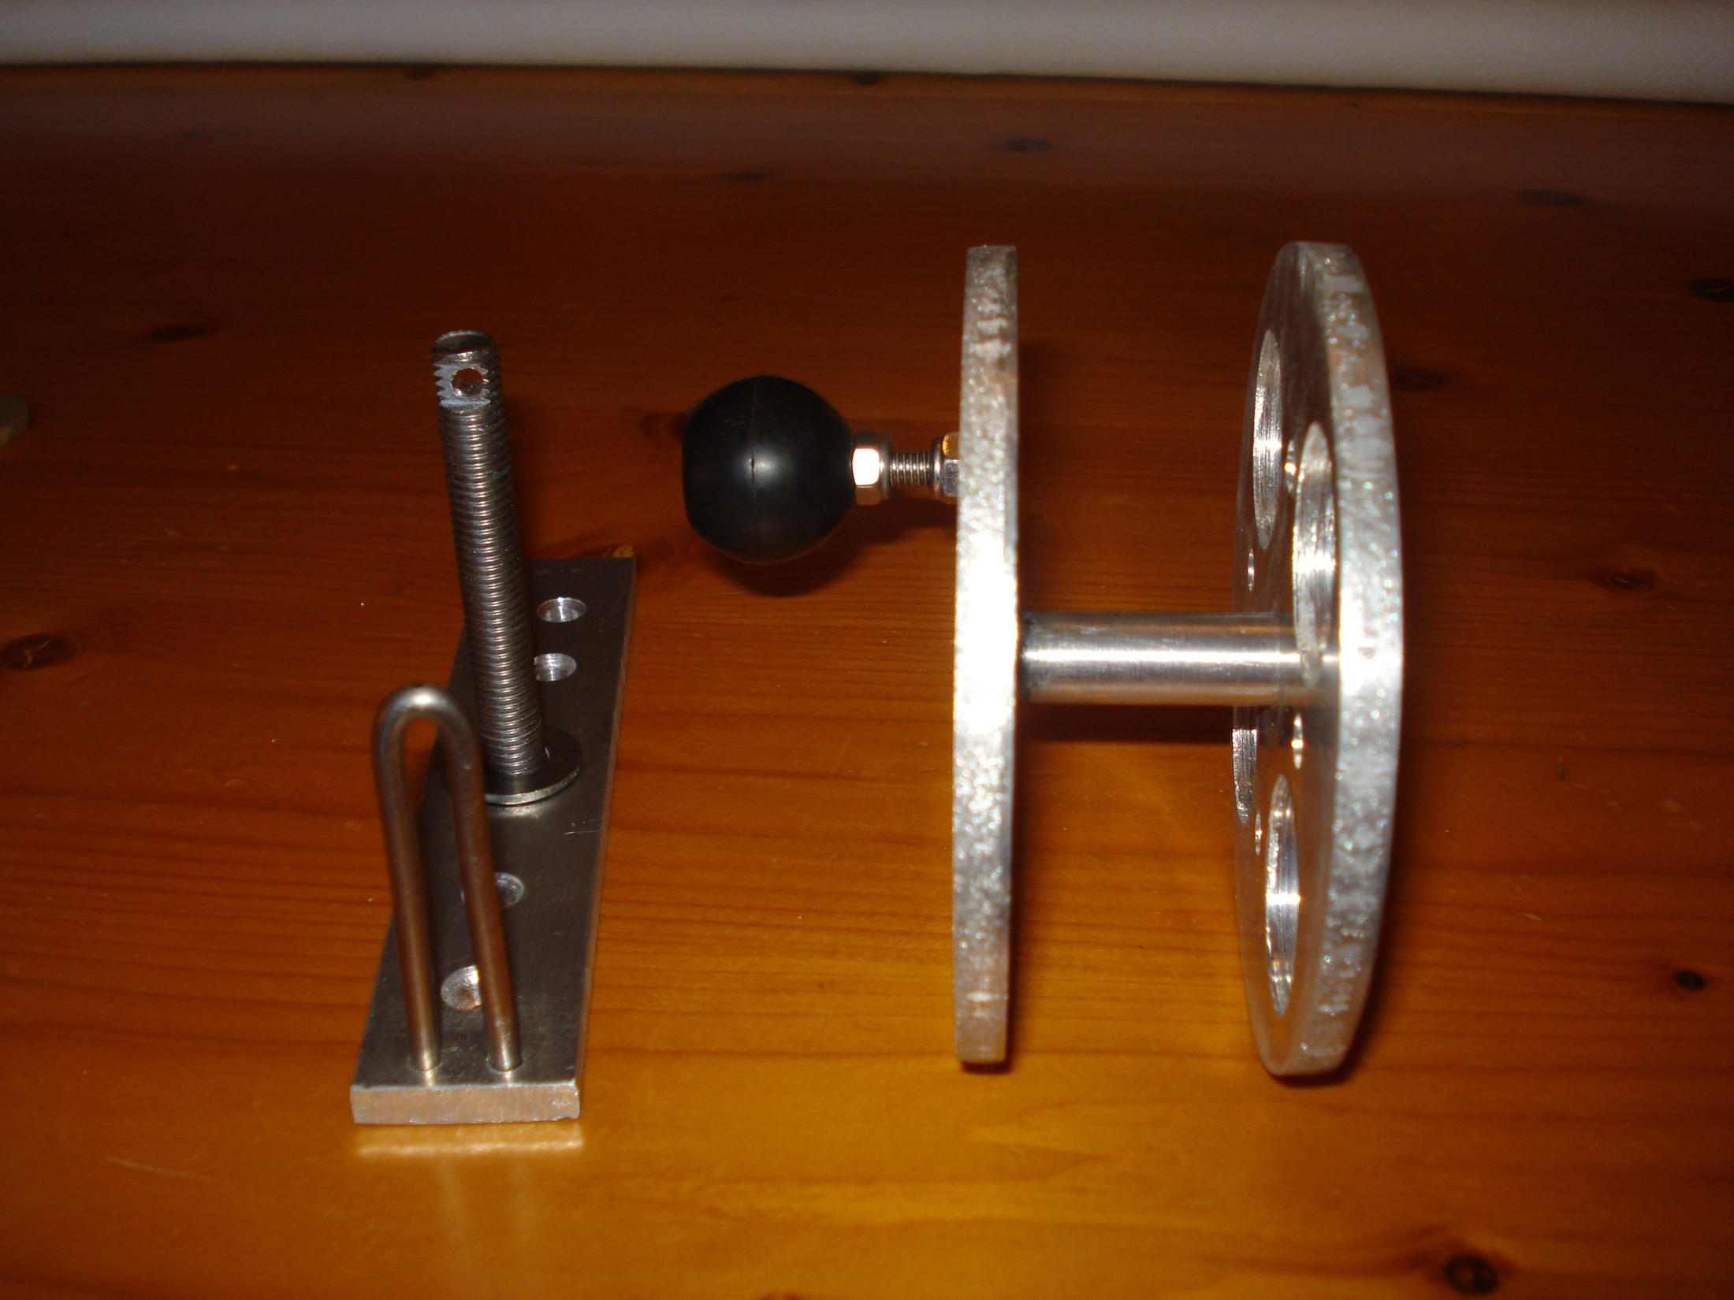

Slide 8
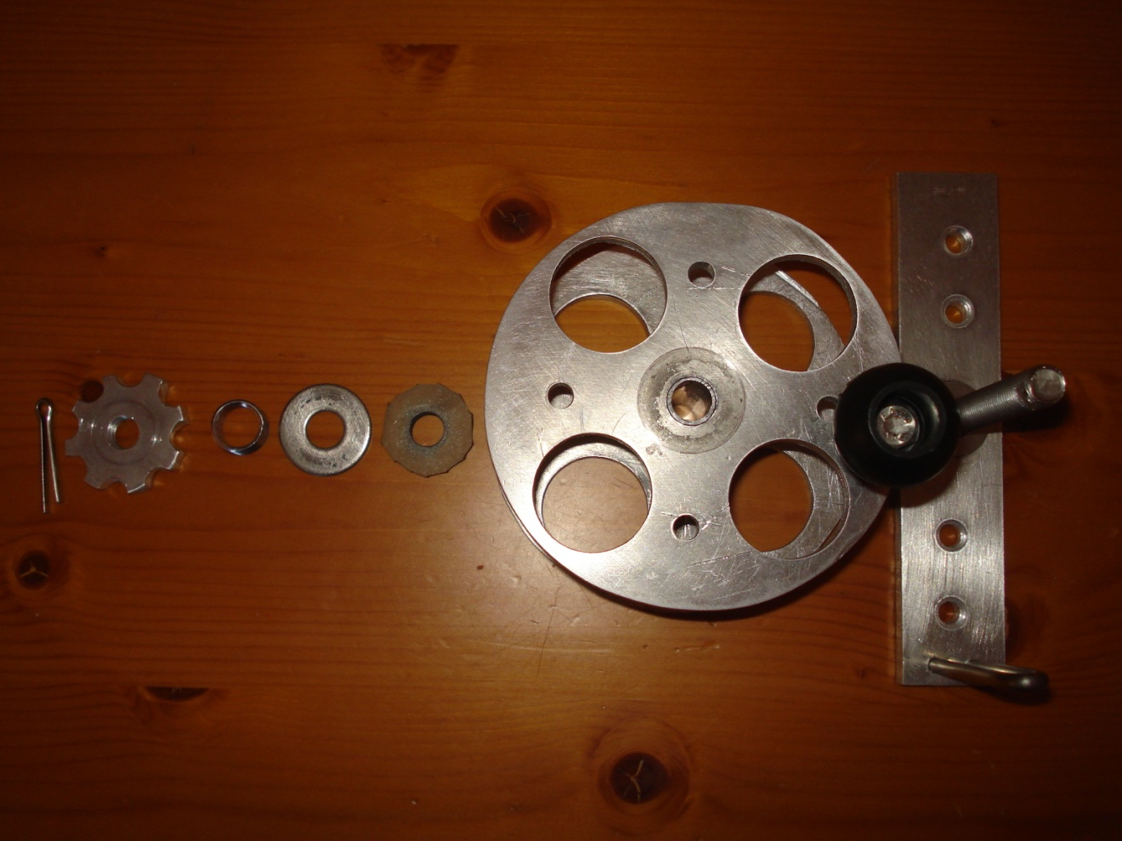
Avant de mettre le tambour, mettre une rondelle inox, ainsi qu’une rondelle caoutchouc, le tambour puis de nouveau, rondelle caoutchouc, puis inox, puis ressort inox une molette et la goupille.

Slide 9
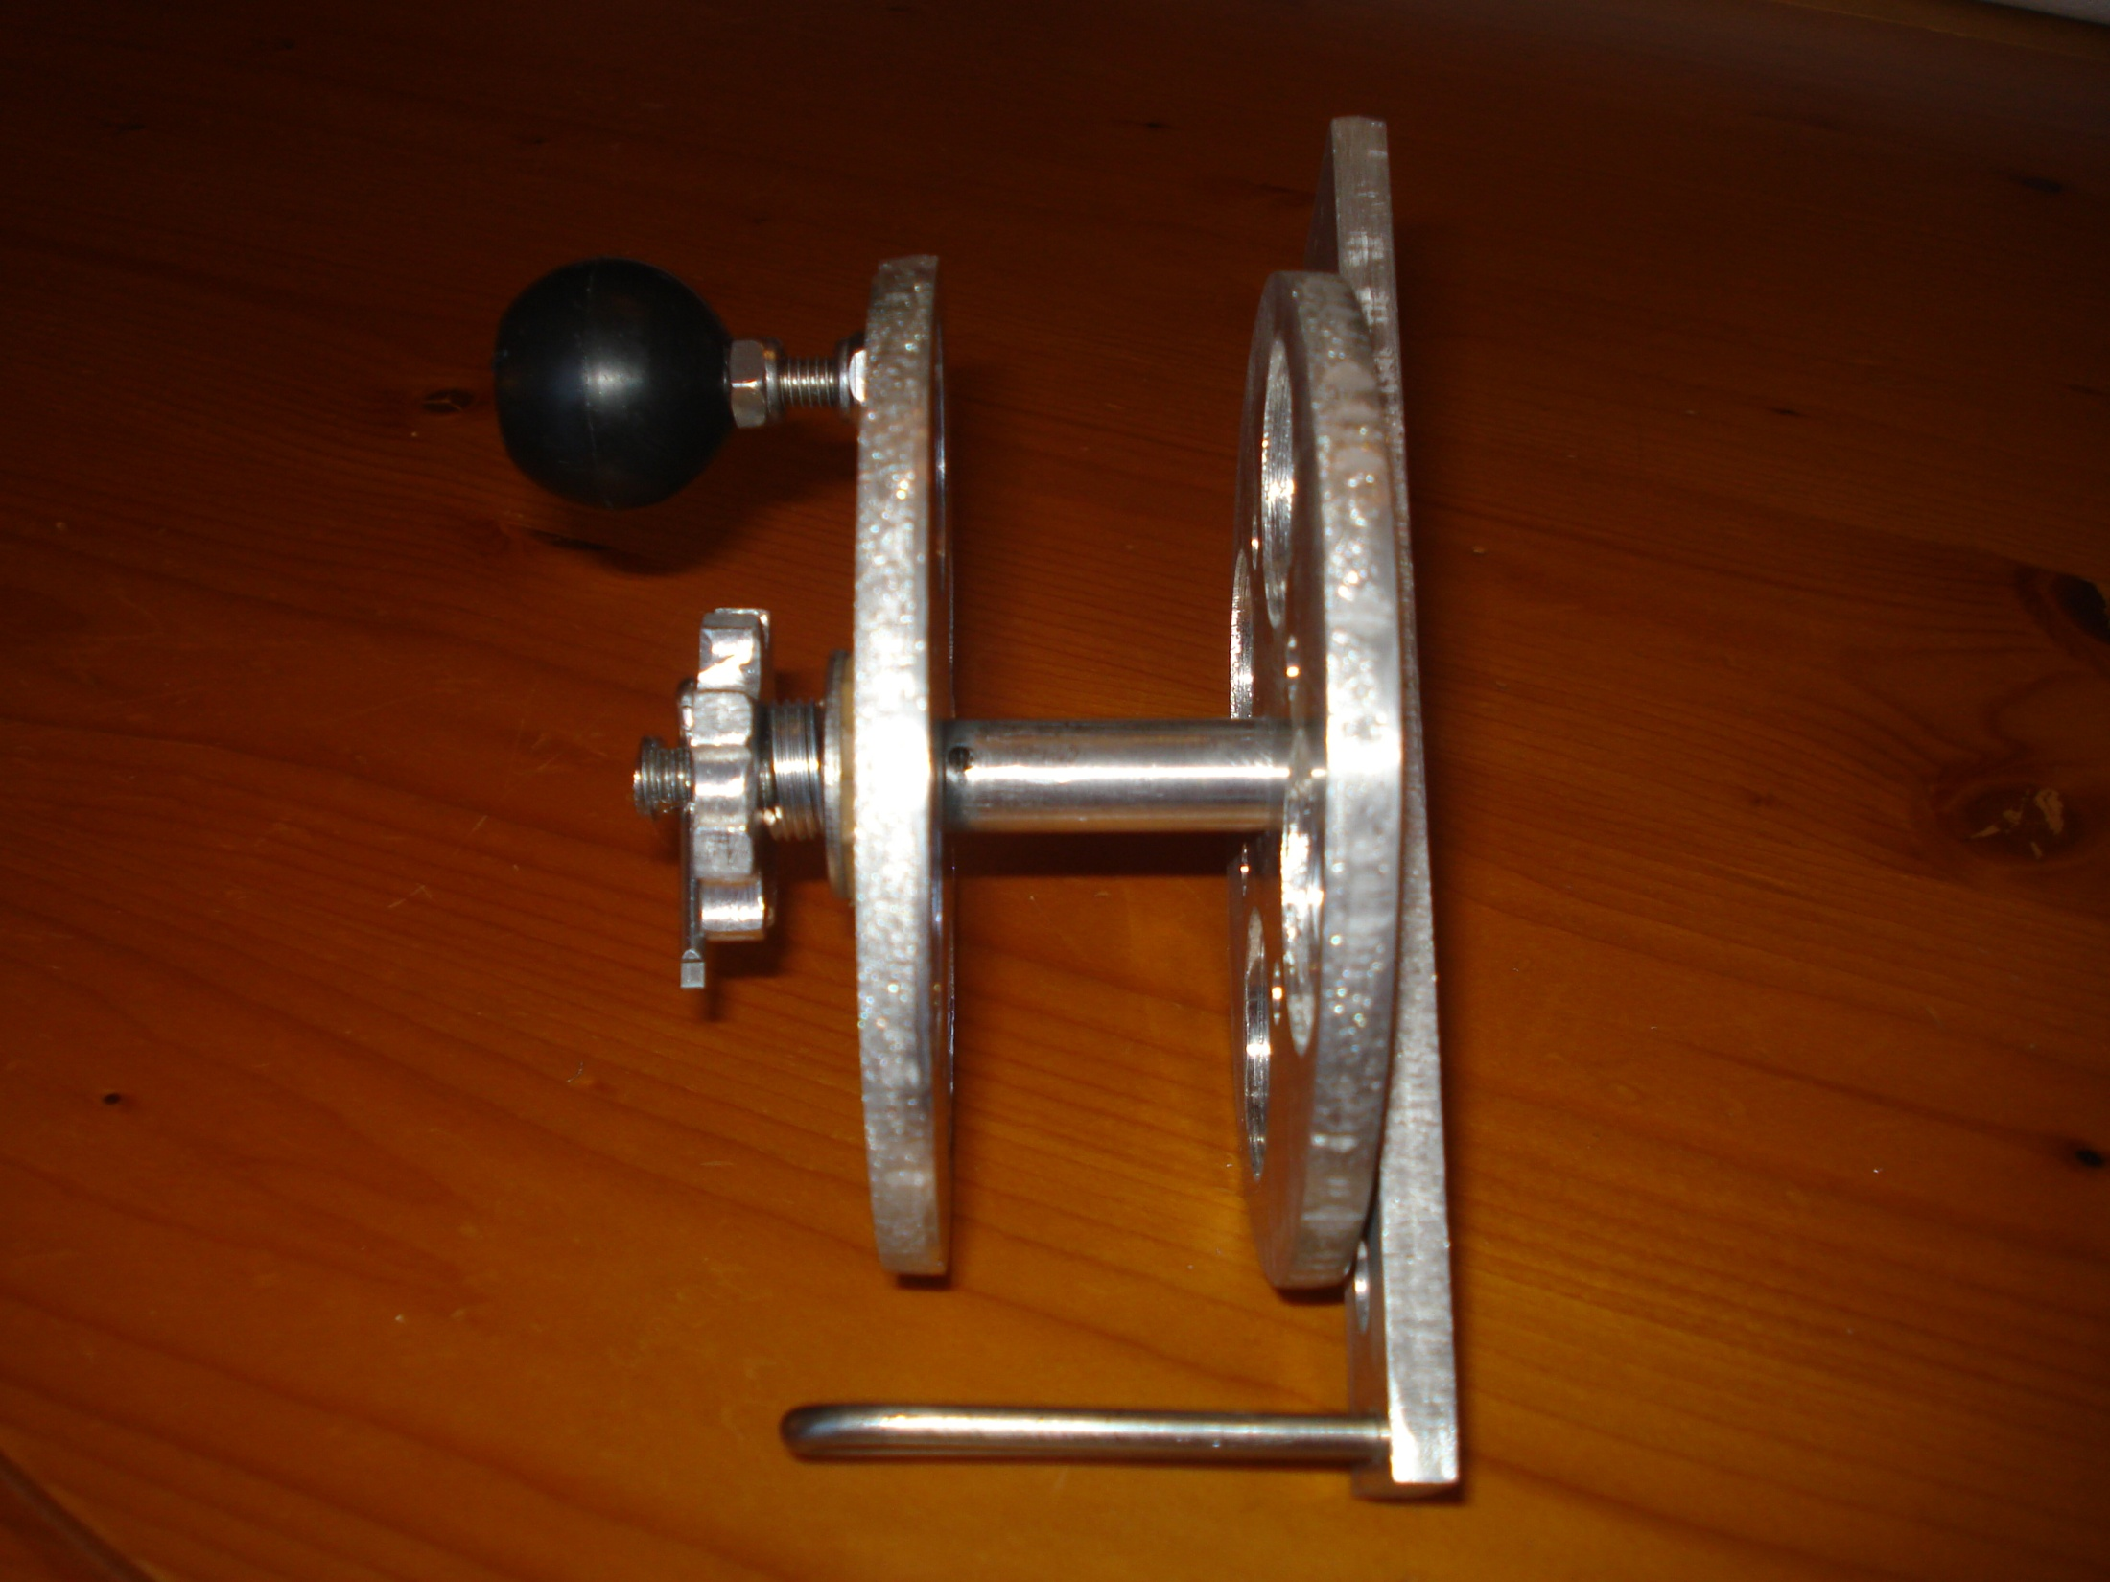

Slide 10
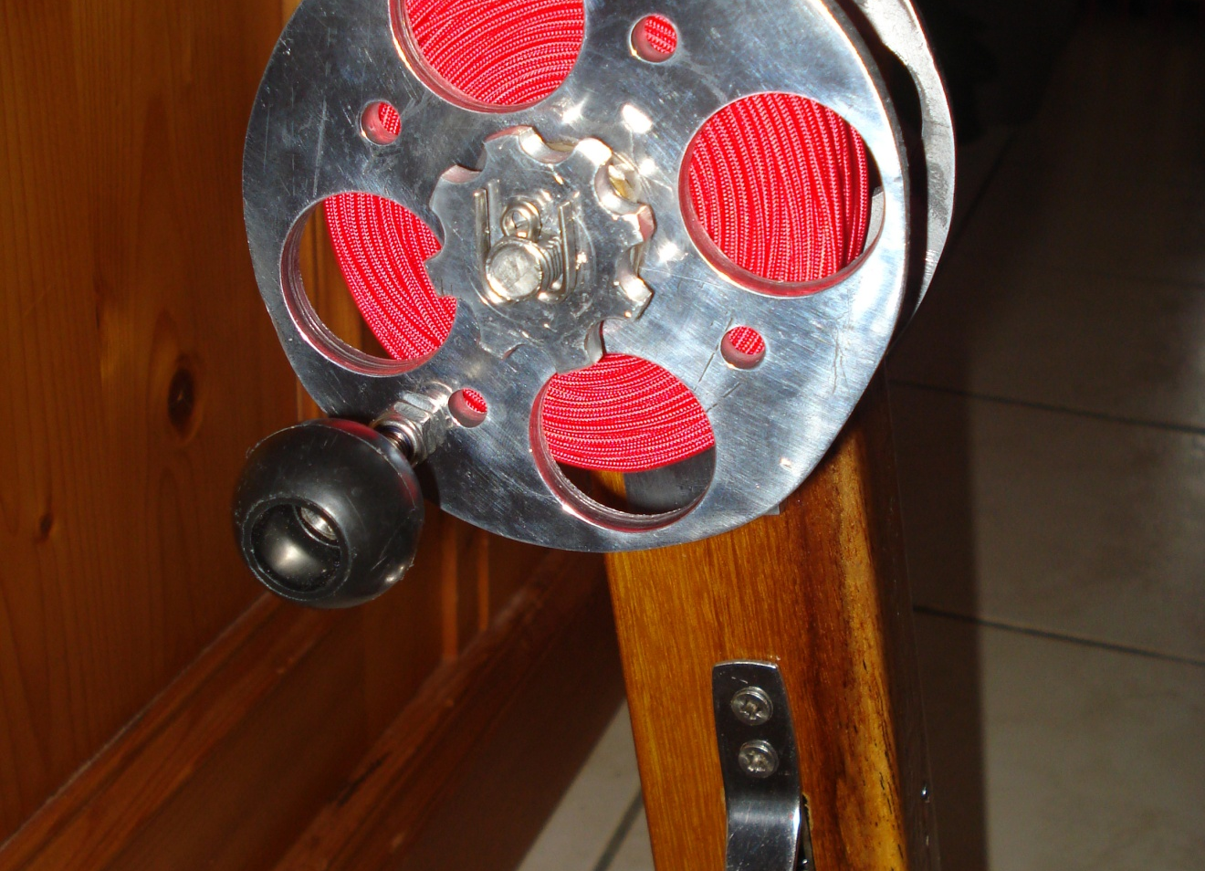
Toutes les pièces en alu, ont été poncées, anodisées et polies.

Slide 11
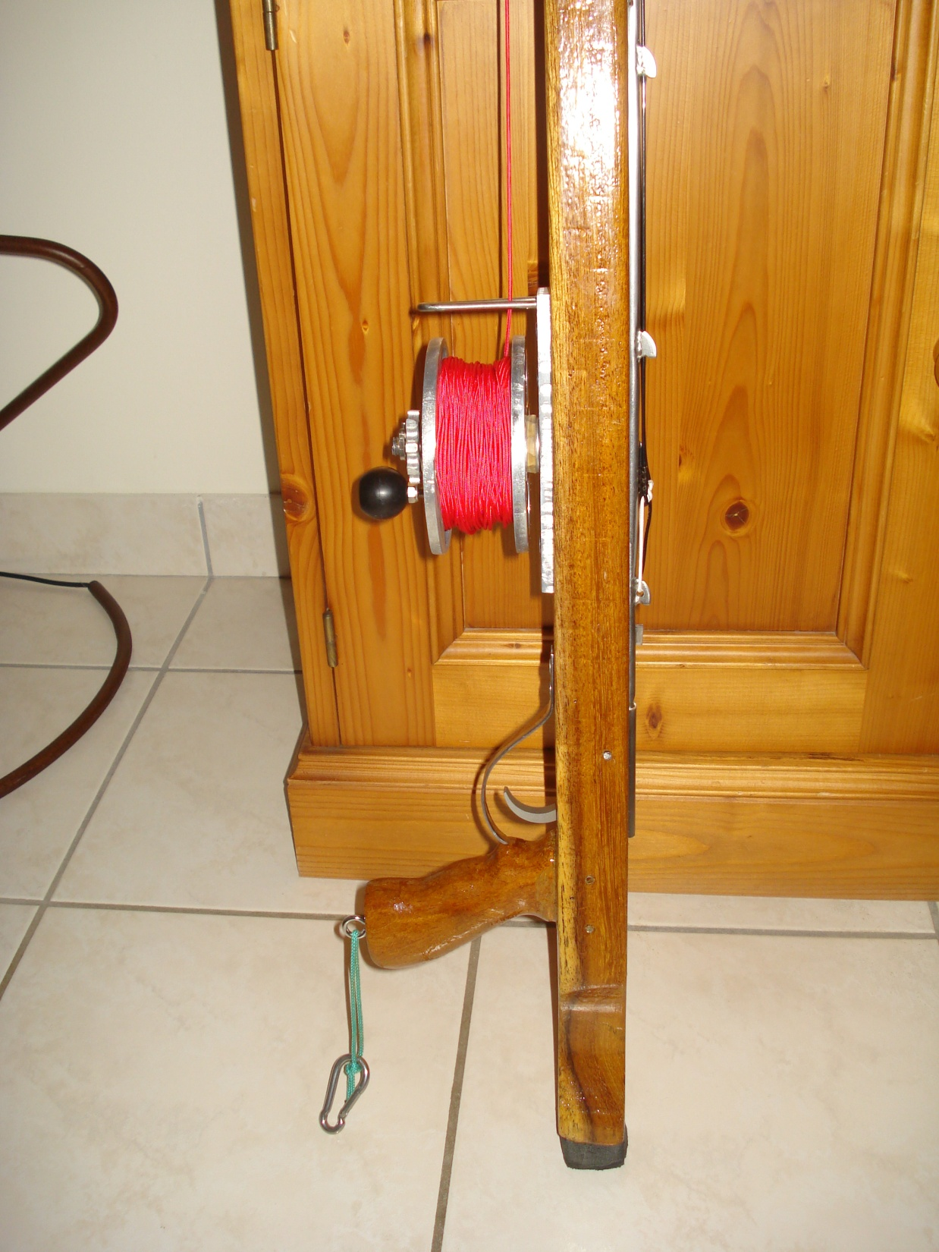

Slide 12
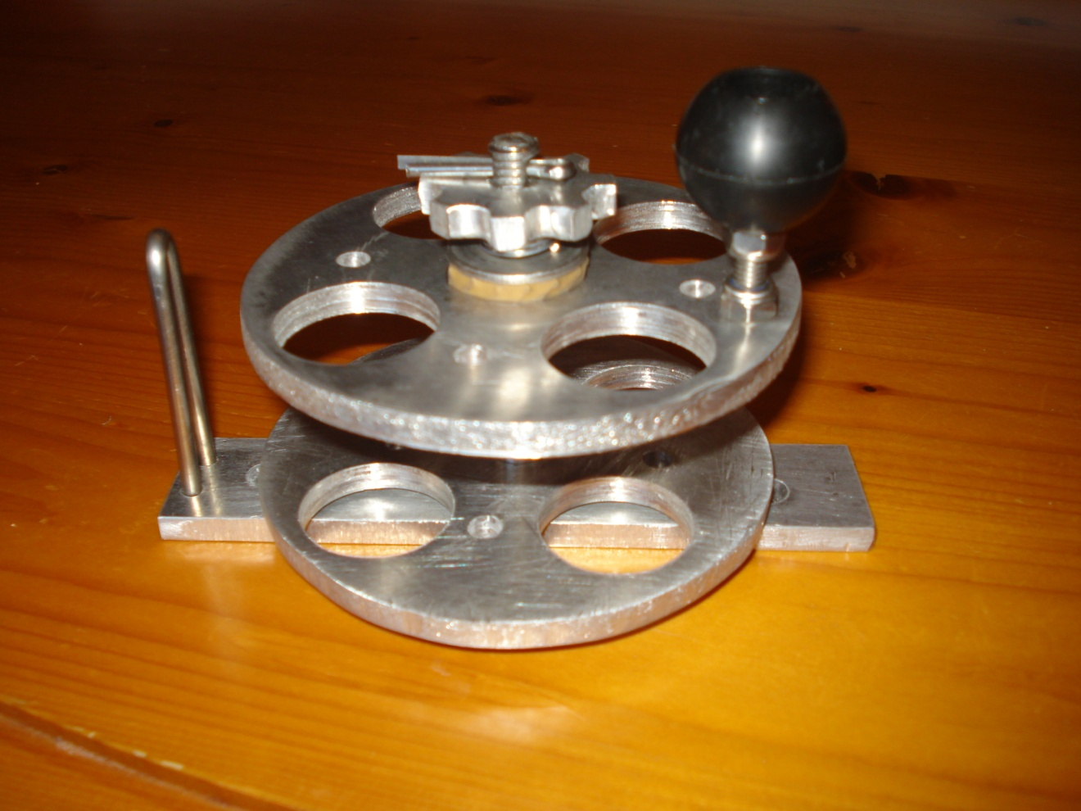
Toute la visserie est inox, le moulinet est équipé d’une bobine dyneemA de 50 m(capacité 80m)Le moulinet m’est revenu a 45 euros, le prix du dyneema!Pour ce montage il vous faut scie sauteuse lame alu, emporte pièce métal, taraud,filiere,perceuse a colonne, et un peu d’alu.

Slide 13
Pour les diamètres de perçage taraudage, pour l’anodisation de l’alu, pour le principe de fabrication d’un moulinet, renseignements sur internet. Les dimensions du moulinet sont adaptées a la taille du fusil(120 triple sandows)Pour un 90 faites un tambour de 6-7 cm de diam .

Slide 14
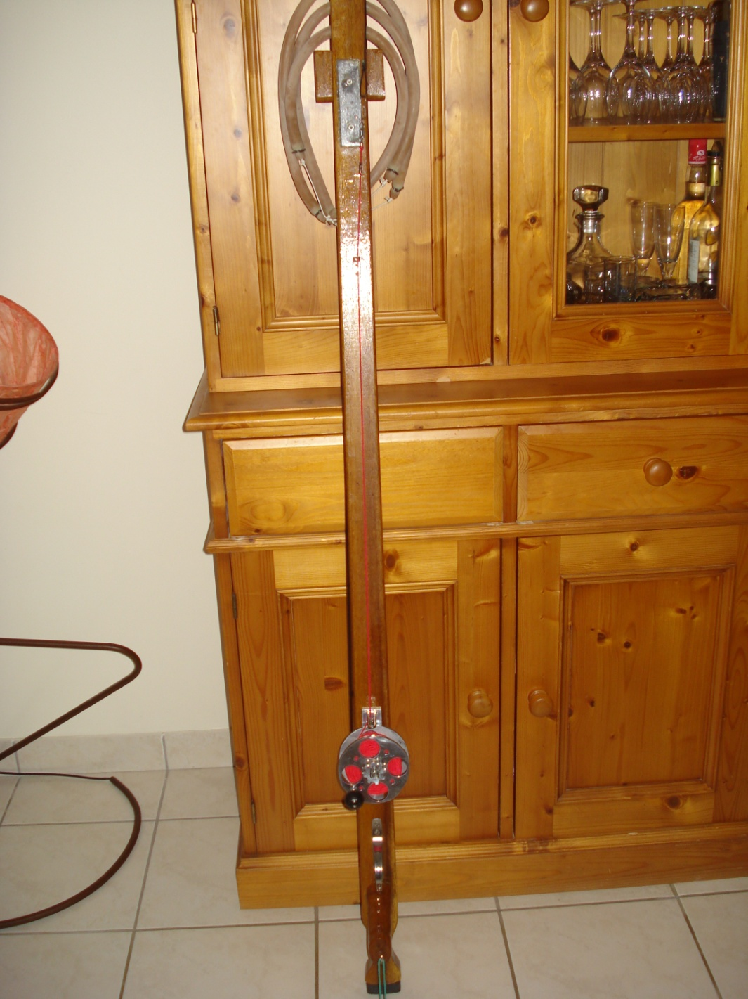
Voila un petit tutoriel pour bricoler un moulinet alu pas cher. Bonnes chasses a tous. Thonthon29.

